Slide 1
Microssimulação espacial: aplicação para identificar a estrutura sócio-ocupacional na Sub-Região 4 da RMVPLN
Gabriela Carvalho de Oliveira - 142808
População, Espaço e Meio Ambiente – SER457/CST310
Dra. Silvana Amaral Kampel e Dr. Antonio Miguel Vieira Monteiro

Slide 2
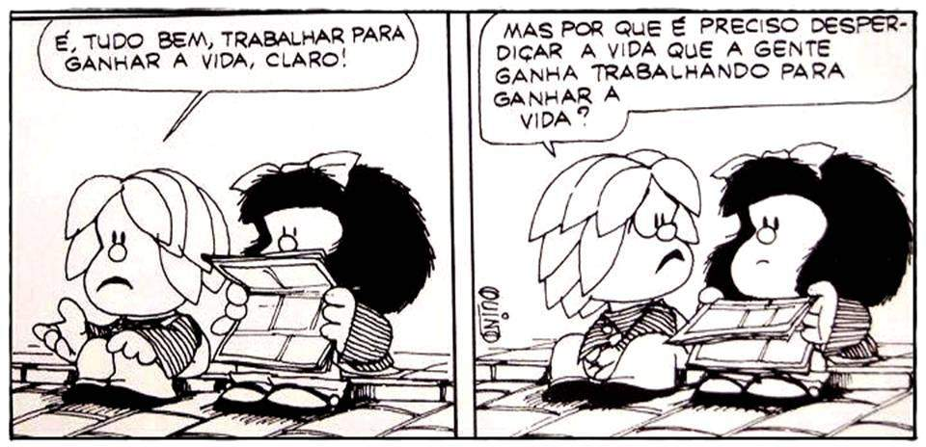
OCUPAÇÕES
Notes:
Estudos focalizados de identifi cação da pobreza e classifi cação da população segundo faixas de rendimentos dominam grande parte das discussões sobre políticas sociais no Brasil (Neri e Carvalhaes, 2008; IPEA, 2008). Embora a renda cumpra um importante papel para a inserção dos indivíduos no mercado de bens e produtos, não pode ser vista como único fator delimitador da posição dos indivíduos na hierarquia de uma sociedade. Como alternativa à estratifi cação da população segundo faixas de rendimentos, a literatura social propõe tipologias baseadas em conceitos mais abrangentes, os quais seriam aproximações mais condizentes ao comportamento de classes de uma sociedade (Erikson e Goldthorpe, 1992; Rose e Harrison, 2007; Rose e Pevalin, 2005; Wright, 1985; Jannuzzi, 2003; Valle Silva, 1985; Santos, 2005).
Segundo Mills (1979), as ocupações passaram a cumprir papel essencial na formação da estrutura das sociedades capitalistas modernas, sendo o elemento
marcante desse processo o surgimento de uma importante massa de trabalhadores assalariados de classe média. A ideia central é a de que a ocupação,
além de defi nir, em grande medida, a probabilidade de geração de renda dos indivíduos, passou também a associar-se com o prestígio social e a infl uência política proporcionada pela posição ocupacional.

Slide 3
ESTRUTURA SÓCIO-OCUPACIONAL ADOTA PELO IBGE
Notes:
Identifi car a estrutura sócio-ocupacional de uma sociedade enriquece análises nas mais variadas áreas da pesquisa social, sejam essas relacionadas à exclusão, desigualdade, mobilidade, saúde, consumo, entre outras (Erikson e Goldthorpe, 1992; Rose e Pevalin, 2005; Rodrigues e Maia, 2010; Santos,
2009; Valle Silva et al., 2003)..

Slide 4
OBJETIVO
“Identificar a estrutura sócio-ocupacional na Sub-Região 4 da RMVPLN através de grupos homogêneos considerando as variáveis: Idade, Sexo, Cor, Rendimentos em todos os trabalhos, Ocupação e Nível de instrução.
Notes:
objetivo

Slide 5
MÉTODOS - BASE DE DADOS
“O Censo Demográfico do IBGE coleta dados sobre a composição e as características da população, famílias, domicílios e seus arredores e está disponível para todos os municípios do país.”
Aplica dois tipos de questionários: o básico e o da amostra.

Slide 6
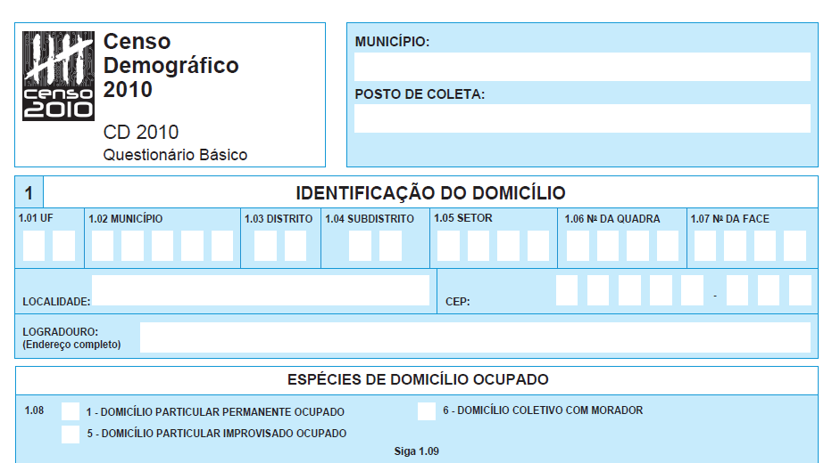
Dados do Universo
Baseia-se:
Questionário Básico que contém 37 itens, aplicado a população inteira;
Investiga as características do domicílio e dos moradores.

Slide 7
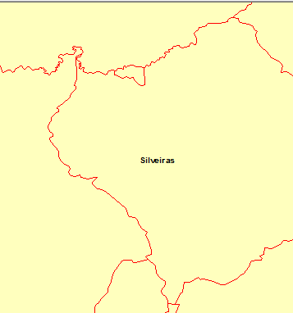
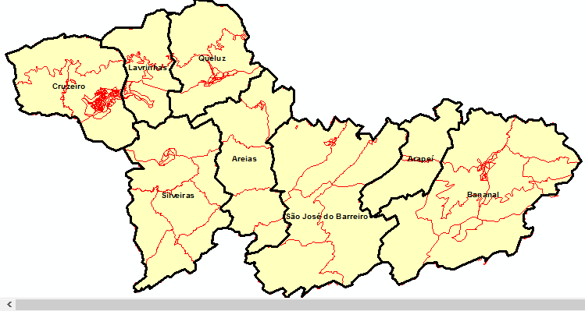
Setor Censitário
Os dados do Questionário Básico são disponibilizados em um arquivo Agregado por Setores Censitários dos Resultados do Universo, que são:

Slide 8
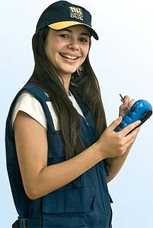
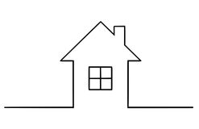
Setor Censitário
“Menor unidade territorial com dimensão adequada à operação de pesquisas e cujo conjunto esgota a totalidade do Território Nacional.”

Slide 9
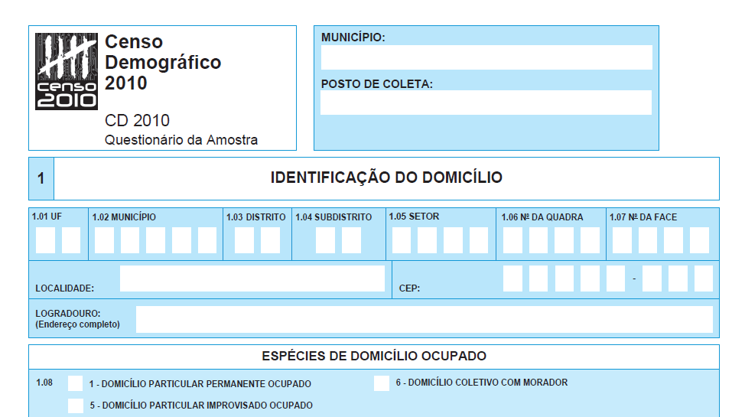
Dados da Amostra
Baseia-se:
Questionário da Amostra que contém 108 itens e é aplicado a cerca de 11% da população;
Investiga, além das informações contidas no Questionário Básico, outras características do domicílio e pesquisa importante informações sociais, econômicas e demográficas dos seus moradores.

Slide 10
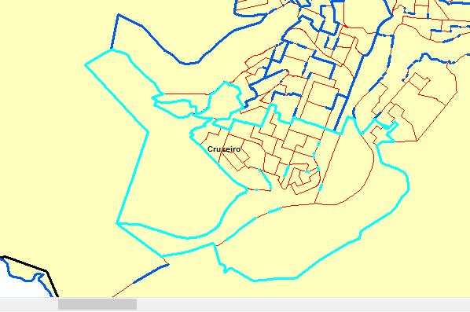
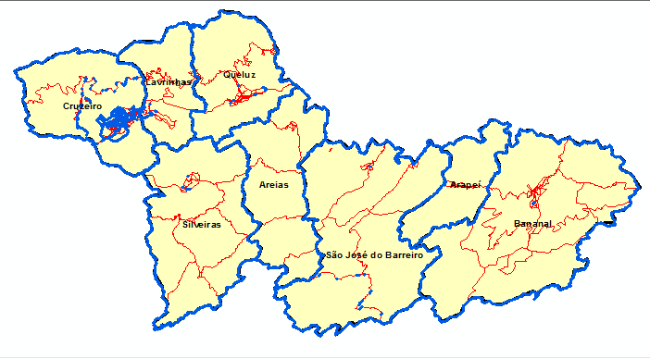
Área de Ponderação
Os microdadados do Questionário da Amostra são disponibilizados em uma unidade territorial denominada Área de Ponderação, que são:

Slide 11
Área de Ponderação
“Unidade geográfica, formada por um agrupamento de setores censitários, para a aplicação dos procedimentos de calibração das estimativas com as informações conhecidas para a população como um todo.”

Slide 12
RESUMO METODOLÓGICO
Dados Agregados Censo 2010 (setor censitário)
Microssimulação espacial pelo método IPF
Microdados espaciais escala municipal
Regionalização pelo método Skater
Resultados
Microdados Censo 2010 (áreas de ponderação)
Notes:
Em resumo do que os autores executam no artigo eles aplicam a microssimulação espacial pelo método IPF, gera microdados espaciais em escala dos municípios da RM de Atenas, valida esses dados estatisticamente primeiro internamente, ou seja, entre os dados originais do censo x simulado, e depois externamente, entre dados de outras bases de dadps x dados do censo x simulado. E por fim Calculam as taxas AROP, MD, MPI.
Esse procedimento é feito para o conjunto de dados 2001/2006
E para o conjunto de dados 2011/2011

Slide 13
O QUE É MICROSSIMULAÇÃO ESPACIAL?
“Um método para gerar microdados espaciais por meio da combinação entre bases de dados em nível individual e agregado.”
Novos indivíduos e informações não são criados!!
“reorganização” + “combinação”
=
“mudança de ESCALA” ESTIMADO
=
Notes:
O que é microssimulação espacial

Slide 14
O MÉTODO IPF
“ Ajuste Proporcional Iterativo (IPF) consiste na estimação e alocação de microdados em escalas espaciais ou recortes geográficos de interesse através do confronto entre duas bases distintas (microdados e dados agregados), mas com variáveis em comum, buscando a representatividade dos indivíduos em cada área .”
De que maneira o método trabalha?

Slide 15
O MÉTODO IPF
IPF
Variáveis de restrição
Variáveis de Interesse
Notes:
O método IPF necessita de dois conjuntos variáveis para ser executado: as variáveis de restrição e as variáveis de interesse.

Slide 16
O MÉTODO IPF
“Idade”
“Sexo”
“Cor”
“Rendimentos em todos os trabalhos”
IPF
Variáveis de restrição
Variáveis de Interesse
Em comum nos 2 dados e servem para alocação e expansão dos dados
Notes:
As variáveis de restrição são aquelas em comum dos 2 dados, elas estão contidas tanto nos dados agregados quanto nos microdados e servem para alocação e expansão dos dados. As variáveis de restrição utilizadas no artigo foram...

Slide 17
O MÉTODO IPF
IPF
Variáveis de restrição
Variáveis de Interesse
“Ocupação”
“Nível de instrução”
Contém apenas no dado amostral, quer se conhecer melhor
Notes:
Já as variáveis de interesse são aquelas que estão contidas apenas no dado amostral e são elas que se quer conhecer melhor em pequenas áreas, ou seja, são elas que serão estimadas para haver uma diminuição da escala espacial.

Slide 18
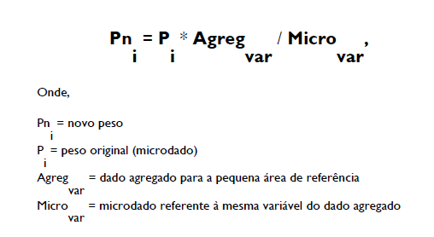
COMO JUNTA ESSES DOIS DADOS?
Através de uma matriz de pesos calculados pela seguinte fórmula:
Notes:
O que o método vai fazer? Vai atribuir pesos , através dessa equação, para a variável de interesse “renda” para tentar estimar em uma unidade territorial de municípios, já que ela esta em uma unidade territorial de país. Quanto mais representativas forem as características de um indivíduo para um determinado municipio, maior será o peso atribuído a ele. No extremo oposto, quanto mais raras forem as características de um indivíduo, menor será o seu peso.

Slide 19
COMO JUNTA ESSES DOIS DADOS?
Matriz de pesos inicial:
Indivíduos | Setor 1 | Setor 2 | Setor 3 | Setor 4 | Setor 5 | Setor 6
1 | 1 | 1 | 1 | 1 | 1 | 1
2 | 1 | 1 | 1 | 1 | 1 | 1
3 | 1 | 1 | 1 | 1 | 1 | 1
4 | 1 | 1 | 1 | 1 | 1 | 1
5 | 1 | 1 | 1 | 1 | 1 | 1
6 | 1 | 1 | 1 | 1 | 1 | 1
7 | 1 | 1 | 1 | 1 | 1 | 1
8 | 1 | 1 | 1 | 1 | 1 | 1
9 | 1 | 1 | 1 | 1 | 1 | 1
10 | 1 | 1 | 1 | 1 | 1 | 1
11 | 1 | 1 | 1 | 1 | 1 | 1
...
Notes:
Então para calcular os pesos primeiramente inicia-se todos os indivíduos com peso 1, ou seja, todos os indivíduos tem peso igual para todos os municípios.

Slide 20
COMO JUNTA ESSES DOIS DADOS?
Matriz de pesos pós primeira iteração coma a variável de restrição “Cor”:
...
Indivíduos | Indigena | Branca | Preta | Parda | Amarela
1 | 0 | 200 | 50 | 95 | 44
Matriz de P0
Tabela dados agregados
Indivíduos | Cor
1 | Branca
35
Tabela microdados
$P1=1∗\frac{200}{1+1+1+1+1+1…(35 vezes)}$= 5,71 = 6
Notes:
Depois será feito a primeira iteração .

Slide 21
COMO JUNTA ESSES DOIS DADOS?
Matriz de pesos pós primeira iteração coma a variável de restrição “Cor”:
...
Indivíduos | Setor 1 | Setor 2 | Setor 3 | Setor 4 | Setor 5 | Setor 6
1 | 6 | 8 | 4 | 8 | 8 | 7
2 | 2 | 4 | 3 | 9 | 7 | 2
3 | 0 | 4 | 5 | 10 | 7 | 9
4 | 0 | 4 | 9 | 1 | 3 | 3
5 | 0 | 9 | 1 | 4 | 8 | 8
6 | 4 | 1 | 3 | 4 | 6 | 4
7 | 5 | 6 | 1 | 1 | 10 | 4
8 | 2 | 1 | 1 | 3 | 7 | 2
9 | 8 | 6 | 8 | 4 | 3 | 10
10 | 7 | 2 | 4 | 3 | 1 | 3
11 | 8 | 7 | 5 | 9 | 6 | 4
Notes:
Quanto mais representativas forem as características de um indivíduo para uma determinada área, maior será o peso atribuído a ele. No extremo oposto, quanto mais raras forem as características de um indivíduo, menor será o seu peso.

Slide 22
COMO JUNTA ESSES DOIS DADOS?
Matriz de pesos pós primeira iteração coma a variável de restrição “Idade”:
...
Indivíduos | Município 1
1 | 6
Indivíduos | 21a30 | 31a40 | 41a50 | 51a60 | 61a70 | 71a80oumais
1 | 500 | 233 | 546 | 1000 | 95 | 44
Matriz de P1
Tabela dados agregados
Indivíduos | Idade
1 | 21ª30
47
Tabela microdados
$P2=6∗\frac{500}{6+5+3+0+2+4…(47 vezes)}$= 9,37 = 9

Slide 23
COMO JUNTA ESSES DOIS DADOS?
Matriz de pesos finais após todas as iterações com todas as variáveis de restrição:
...
Indivíduos | Município 1 | Município 2 | Município 3 | Município 4 | Município 5 | Município 6
1 | 9 | 6 | 4 | 8 | 8 | 7
2 | 2 | 4 | 3 | 9 | 7 | 2
3 | 0 | 4 | 1 | 10 | 7 | 9
4 | 0 | 2 | 6 | 1 | 3 | 3
5 | 0 | 9 | 1 | 4 | 8 | 8
6 | 4 | 1 | 3 | 4 | 6 | 4
7 | 5 | 6 | 1 | 1 | 10 | 4
8 | 2 | 1 | 1 | 3 | 7 | 2
9 | 8 | 6 | 8 | 4 | 3 | 10
10 | 7 | 2 | 4 | 3 | 1 | 3
11 | 8 | 7 | 5 | 9 | 6 | 4
Notes:
Quanto mais representativas forem as características de um indivíduo para uma determinada área, maior será o peso atribuído a ele. No extremo oposto, quanto mais raras forem as características de um indivíduo, menor será o seu peso.

Slide 24
COMO JUNTA ESSES DOIS DADOS?
Microdados espaciais:
Setor 2
Setor 1
Indivíduo 1
Indivíduo 3
Indivíduo 2
Indivíduo 4
Setor 3
Notes:
Quanto mais representativas forem as características de um indivíduo para uma determinada área, maior será o peso atribuído a ele. No extremo oposto, quanto mais raras forem as características de um indivíduo, menor será o seu peso.

Slide 25
REGIONALIZAÇÃO PELO MÉTODO SKATER
Uma ferramenta que executa a Regionalização;
Considera a localização espacial dos geo-objetos (centróides);
Se baseia na estrutura de vizinhança entre geo-objetos
(grafo:{nós, arestas});
Executa a regionalização via o método Árvore Geradora Mínima (AGM)
=
Notes:
O que é microssimulação espacial

Slide 26
REGIONALIZAÇÃO PELO MÉTODO SKATER
Construção da AGM baseada em medidas de similaridade entre geo-objetos;
Agrupa geo-objetos com características semelhantes;
As características são estabelecidas pelo conjunto de variáveis de interesse.
=
Notes:
O que é microssimulação espacial

Slide 27
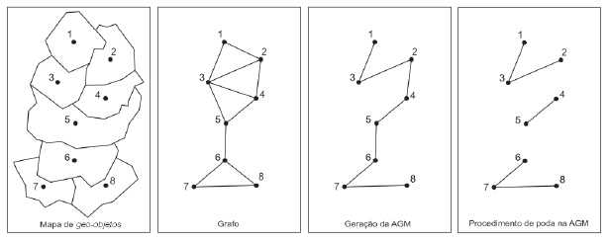
REGIONALIZAÇÃO PELO MÉTODO SKATER
=
Fonte: Eduardo C. G. Camargo1 Antonio M. V. Monteiro1. Aula Regionalização via Skater, 2010.
Notes:
O que é microssimulação espacial

Slide 28
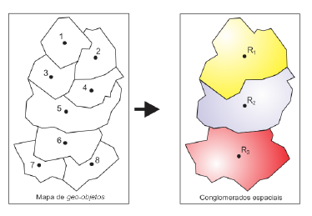
REGIONALIZAÇÃO PELO MÉTODO SKATER
=
Fonte: Eduardo C. G. Camargo1 Antonio M. V. Monteiro1. Aula Regionalização via Skater, 2010.
Notes:
O que é microssimulação espacial

Slide 29
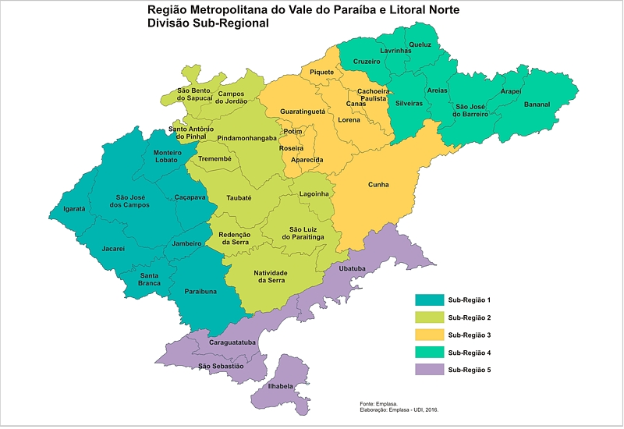
ÁREA DE ESTUDO
Notes:
Ligada ao ciclo econômico do café

Slide 30
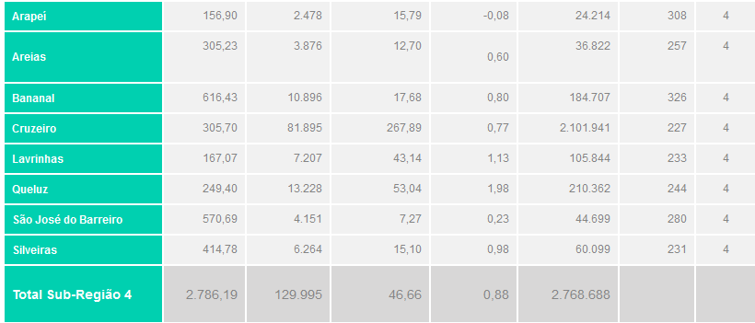
ÁREA DE ESTUDO

Slide 31
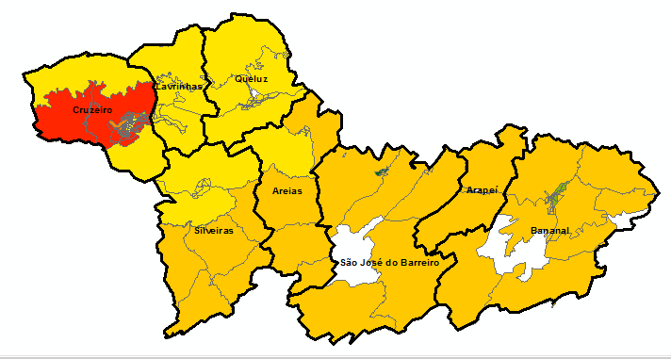
O EXPERIMENTO
RESULTADOS
209 setores censitários
Regionalização aplicada sobre os setores censitários da Sub-região 4
considerando aspectos sócio-econômicos que compõem a estrutura socio-ocupacional
2
1
1
3
7
3
1
6
33
39
37
1
2
3
65
Grupos
Notes:
17
10
22
17
20

Slide 32
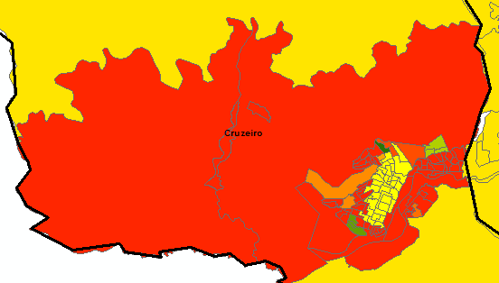
O EXPERIMENTO
RESULTADOS
65 setores censitários
Grupo 14
Mulheres: 17% Pardos: 28% Pretos: 7%
Homens: 83% Brancos: 65%
Renda média: 1 a 2 salários mínimos
Maiores porcentagens de ocupações:
26% - trabalhadores operários e artesãos da construção das artes mecânicas;
26% - ocupações elementares
Notes:
17
10
22
17
20

Slide 33
CONCLUSÕES
A microssimulação espacial permitiu ter dados para identificar 15 grupos mais homogêneos possíveis de estrutura socio-ocupacional;
Testes adicionais devem ser realizados para assegurar que os microdados espaciais são representativos tão quanto possível.
Notes:
Explicar o método IPF através de um exemplo (com dados reais do que foi feito no trabalho, como o método executa as iterações)

Slide 34
OBRIGADA!
Gabriela Carvalho de Oliveira – 142808
População, Espaço e Meio Ambiente – SER457/CST310
Dra. Silvana Amaral Kampel e Dr. Antonio Miguel Vieira Monteiro

